Slide 1

REVITALIZACE VLTAVY
VRAŇANY - HOŘÍN
INFORMACE O PROBÍHAJÍCÍ STAVBĚ
KONFERENCE
VODNÍ TOKY
30. 5. - 1. 6. 2022

Slide 2
Revitalizace Vltavy Vraňany – Hořín
poslední asi 10km úsek Vltavy
pod vraňanským jezem po soutok s Labem;
úkol z Dílčího plánu povodí Dolní Vltavy
- opatření DVL31201005 Revitalizace Vltavy pod Vraňany;
cílem je zlepšení hydromorfologických podmínek,
obnova členitého koryta řeky odstraněním opevněných břehů,
propojení řeky s údolní nivou a diverzifikace režimů proudění;

Slide 3
Revitalizace Vltavy Vraňany – Hořín
První etapa: říční km 5,6 – 10,2
V oblasti přírodě blízkých úprav vodního toku se v České republice jedná o unikátní projekt jak délkou úpravy, tak velikostí řešeného vodního toku.
V závislosti na úrovni hladiny významně naroste plocha sezónně zaplavovaných říčních pláží, bočních tůní a ramen, ve vymezeném pásu budou umožněny přirozené morfologické procesy, na které je vázána existence cenných stanovišť.

Slide 4
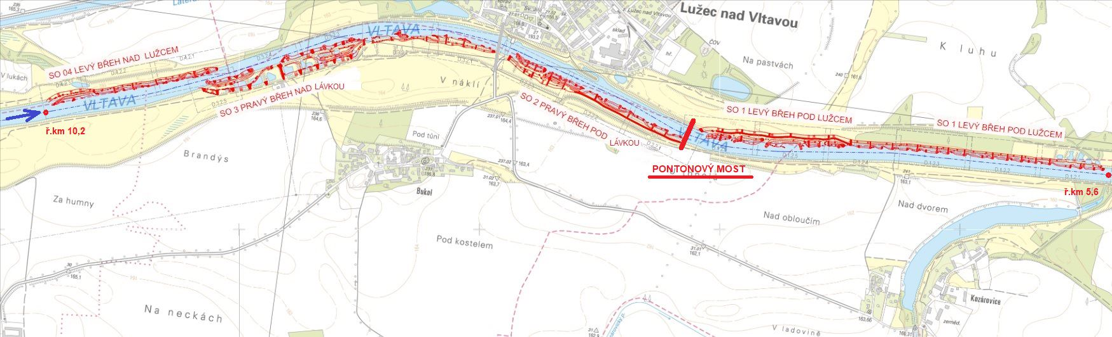
Revitalizace Vltavy Vraňany – Hořín
Celková situace

Slide 5
Revitalizace Vltavy Vraňany – Hořín
Jsou vytvářeny pláže, boční ramena a tůně, strmé či mírně svahované břehy.
Lze předpokládat postupný vývoj, který je značně závislý na režimu průtoků v čase. V některých částech bude docházet k postupnému vymílání (exponované břehy), v jiných naopak k usazování.
V každém případě ale bude obnovena dynamika proudění, která umožní rozvoj širokého spektra stanovišť pro vodní a na vodu vázané organismy, přičemž mnohé vytvářené biotopy lze označit za vzácné nebo ustupující.

Slide 6
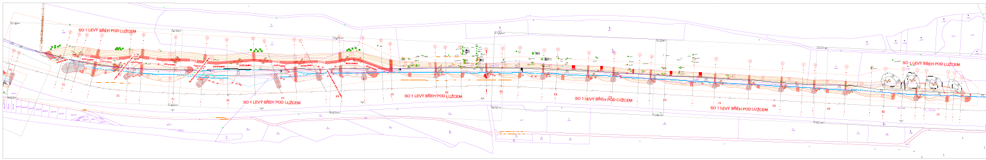
Revitalizace Vltavy Vraňany – Hořín
Situace SO 01 – levý břeh pod Lužcem – délka 1720 m

Slide 7
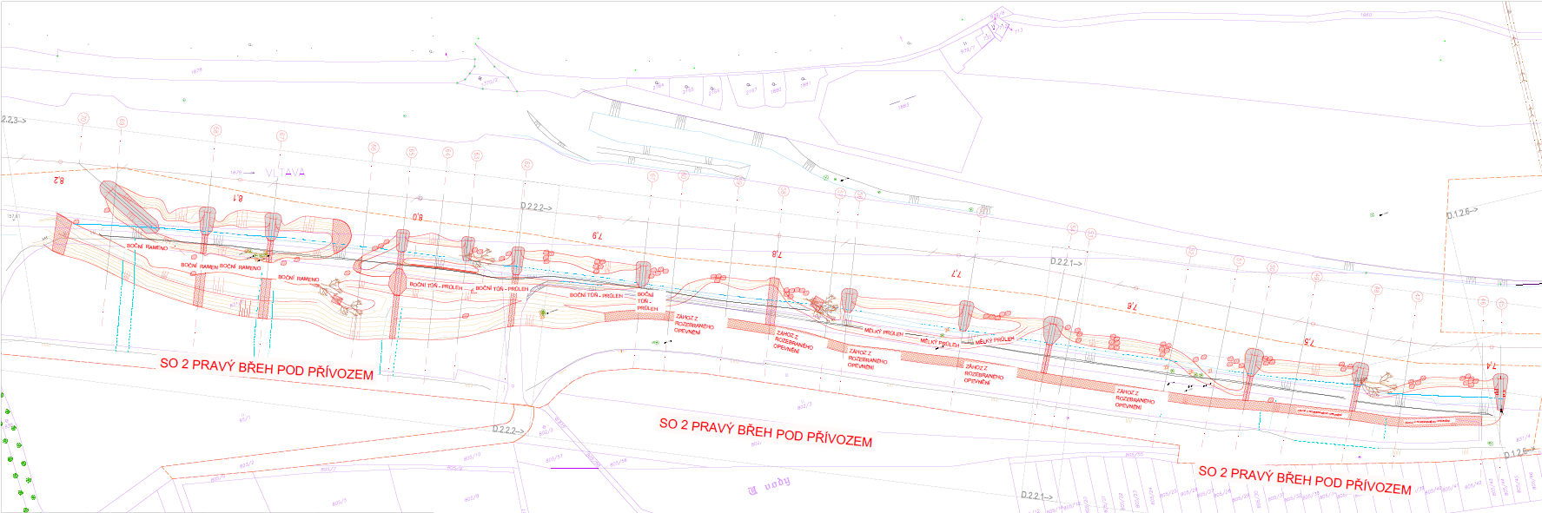
Revitalizace Vltavy Vraňany – Hořín
Situace SO 02 – pravý břeh pod lávkou – délka 810 m

Slide 8
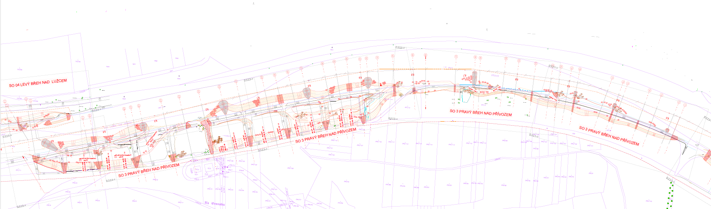
Revitalizace Vltavy Vraňany – Hořín
Situace SO 03 – pravý břeh nad lávkou – délka 1290 m

Slide 9
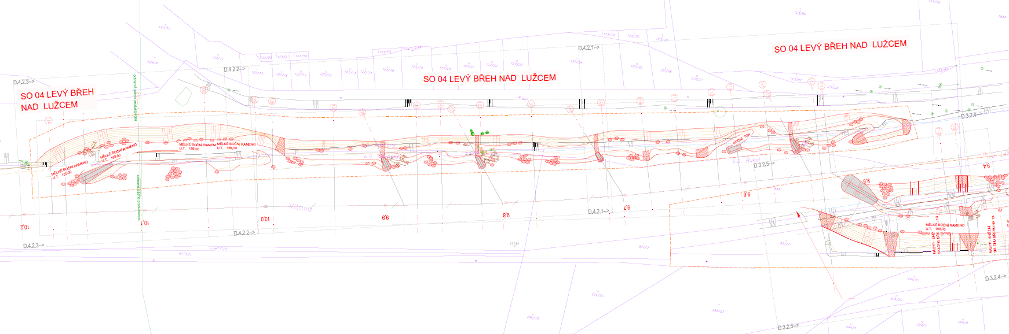
Revitalizace Vltavy Vraňany – Hořín
Situace SO 04 – levý břeh nad Lužcem – délka 730 m

Slide 10
Revitalizace Vltavy Vraňany – Hořín
Celková bilance zemních prací:
výkopy 225 000 m3
zpětné zásypy včetně opevnění, výhonů a stabilizačních žeber 35 000 m3
odvoz 190 000 m3
Stavební náklady cca 174 mil. Kč;
Celkové náklady cca 180 mil. Kč;
Způsobilé náklady 173,7 mil. Kč
jsou hrazené z Operačního programu Životní prostředí (100 %);

Slide 11
Revitalizace Vltavy Vraňany – Hořín
Stavba běží od října 2020.
Termín dokončení je říjen 2022.
Stavebník: Povodí Vltavy, státní podnik
Zhotovitel: PAS Natura s.r.o. a Vodohospodárske stavby a.s.
Projektant: Vodohospodářský rozvoj a výstavba a.s.
Správce stavby: Vodohospodářský rozvoj a výstavba a.s. a IBR

Slide 12
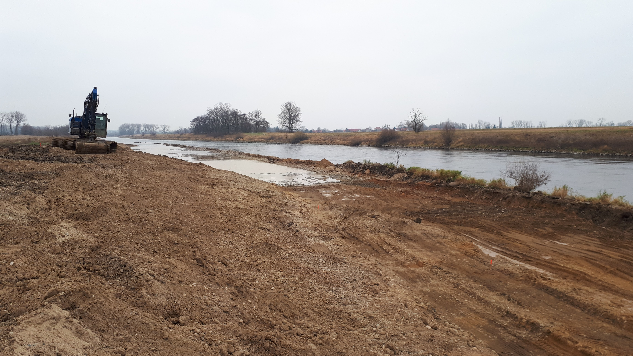
Revitalizace Vltavy Vraňany – Hořín
SO 01 – levý břeh pod Lužcem – délka 1720 m

Slide 13
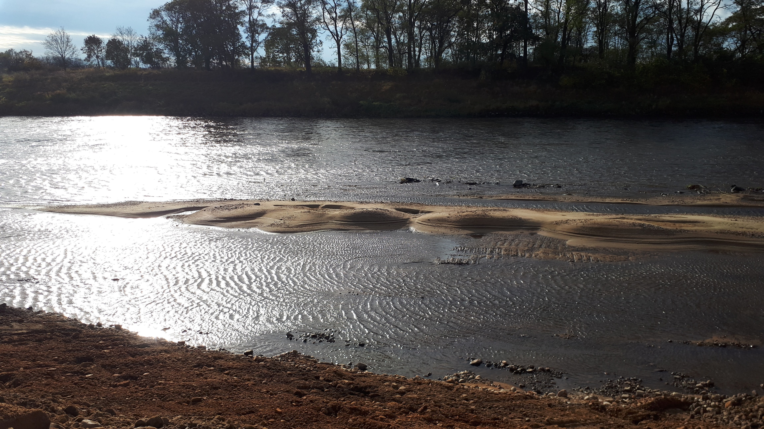
Revitalizace Vltavy Vraňany – Hořín
SO 01 – levý břeh pod Lužcem – délka 1720 m

Slide 14
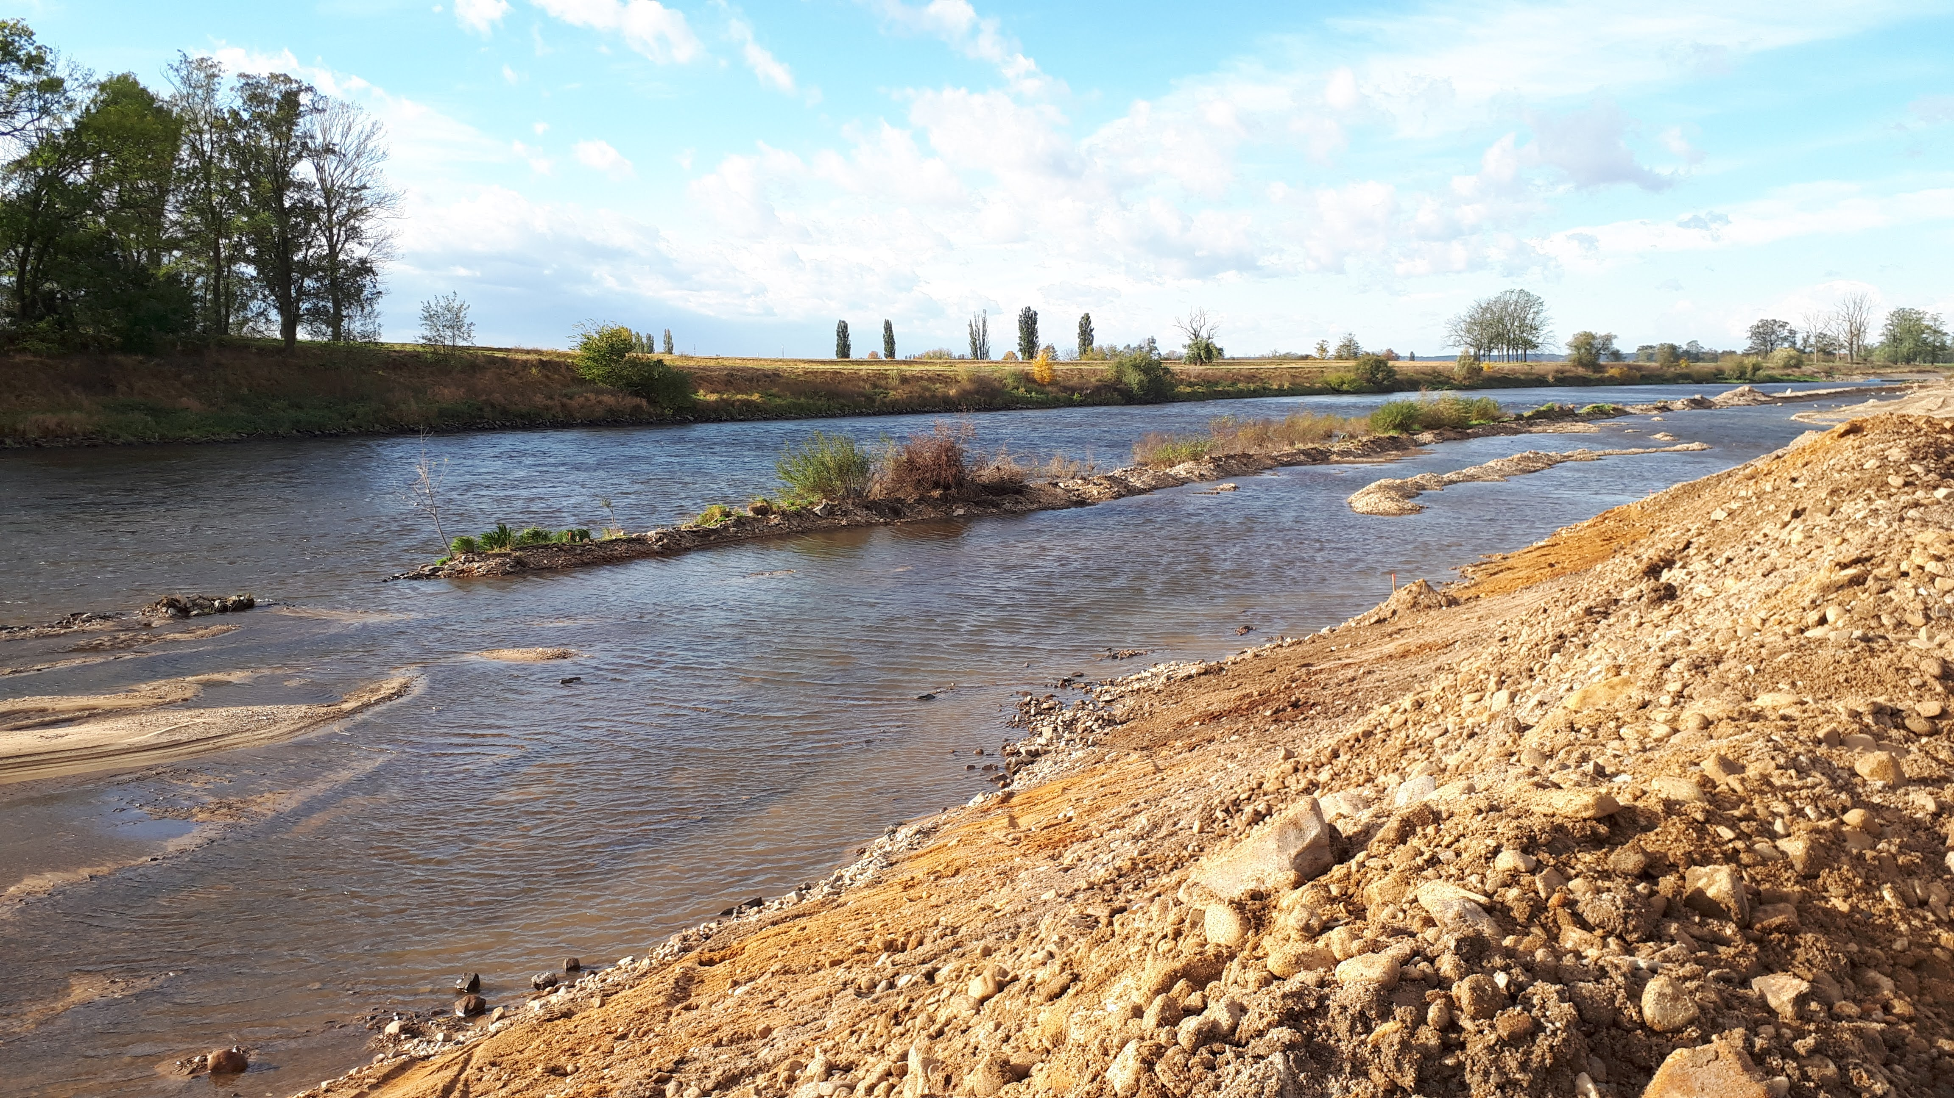
Revitalizace Vltavy Vraňany – Hořín
SO 01 – levý břeh pod Lužcem – délka 1720 m

Slide 15
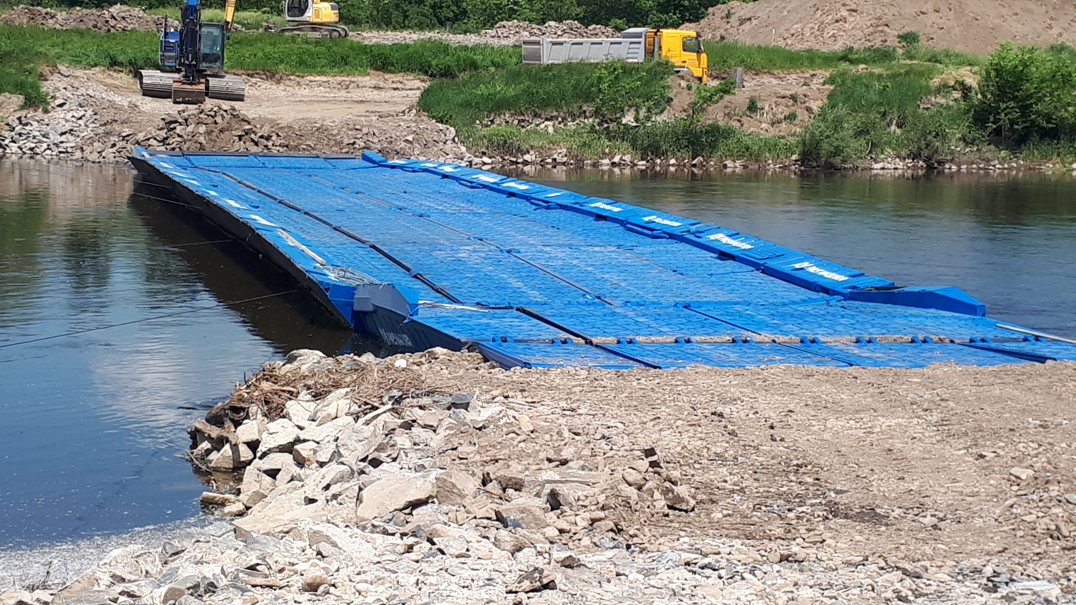
Revitalizace Vltavy Vraňany – Hořín
Pontonový most mezi SO 01 a SO 02

Slide 16
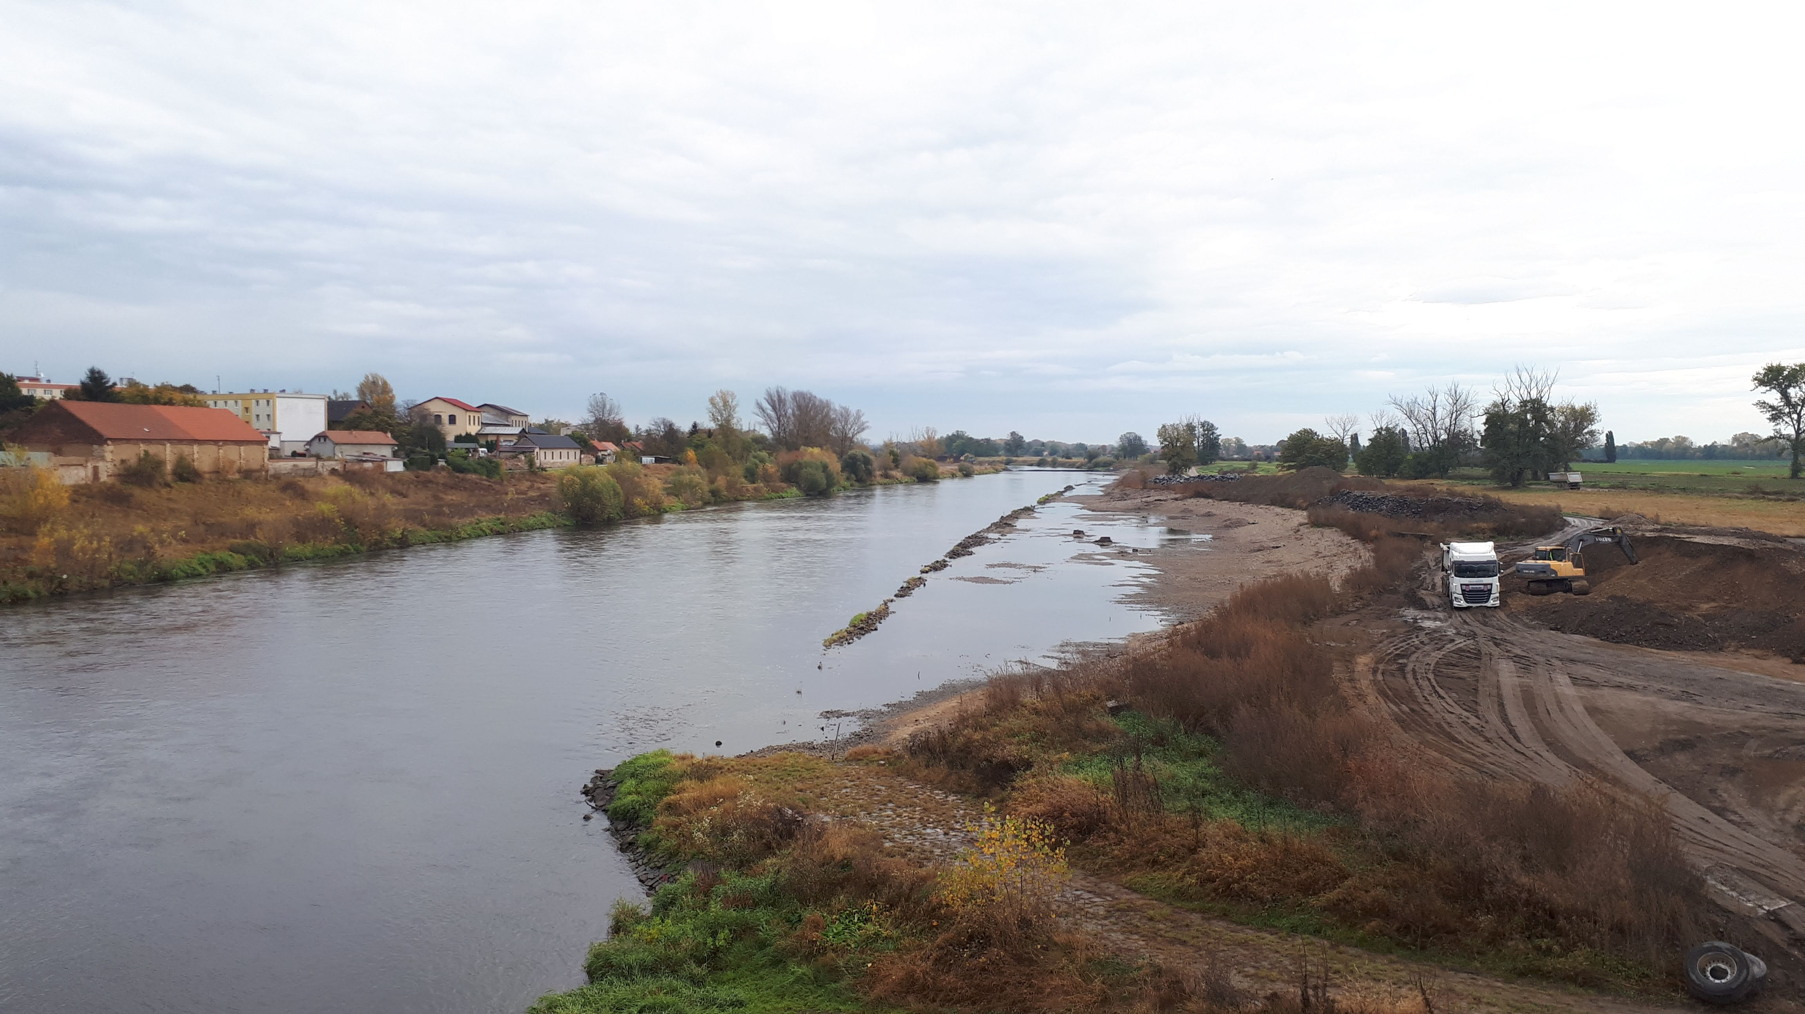
Revitalizace Vltavy Vraňany – Hořín
SO 02 – pravý břeh pod lávkou – délka 810 m

Slide 17
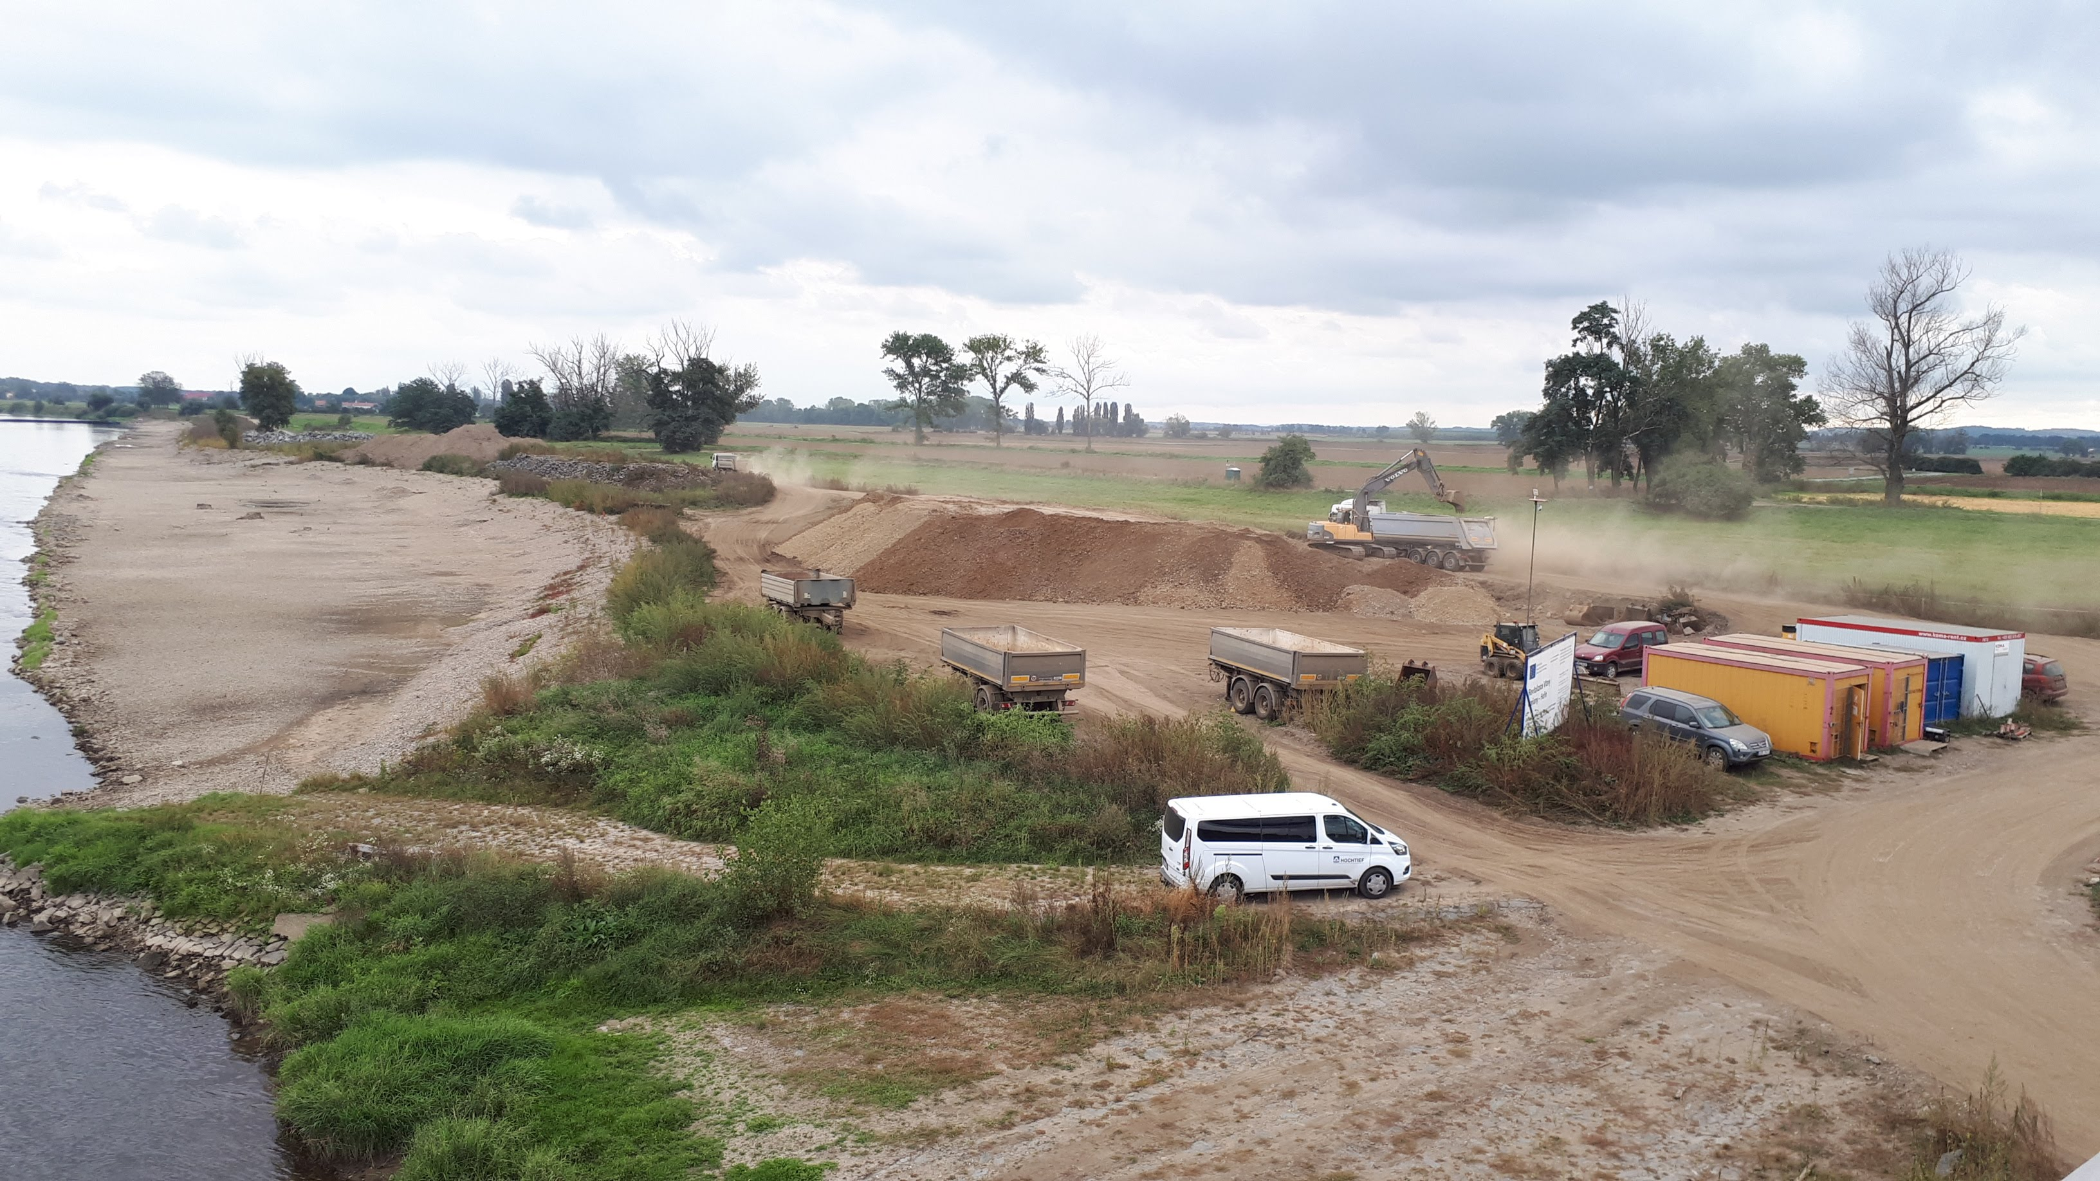
Revitalizace Vltavy Vraňany – Hořín
SO 02 – pravý břeh pod lávkou – délka 810 m

Slide 18
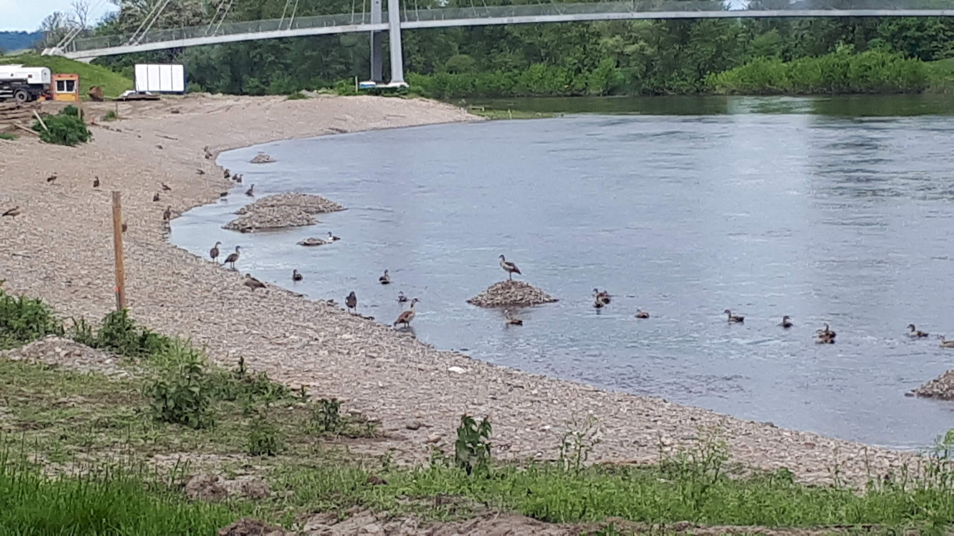
Revitalizace Vltavy Vraňany – Hořín
SO 02 – pravý břeh pod lávkou – délka 810 m

Slide 19
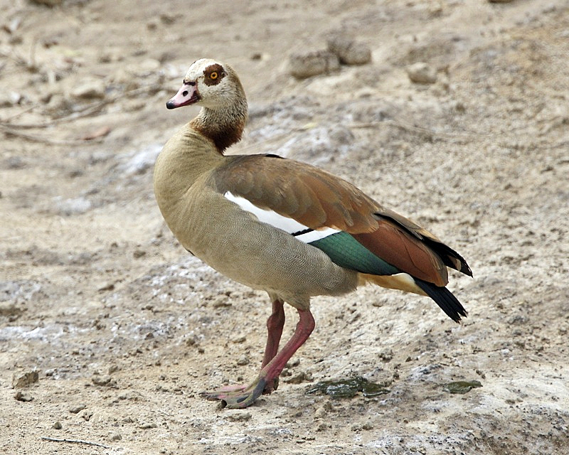
Revitalizace Vltavy Vraňany – Hořín
Husice nilská nebo také egyptská (Alopochen aegyptiaca)

Slide 20
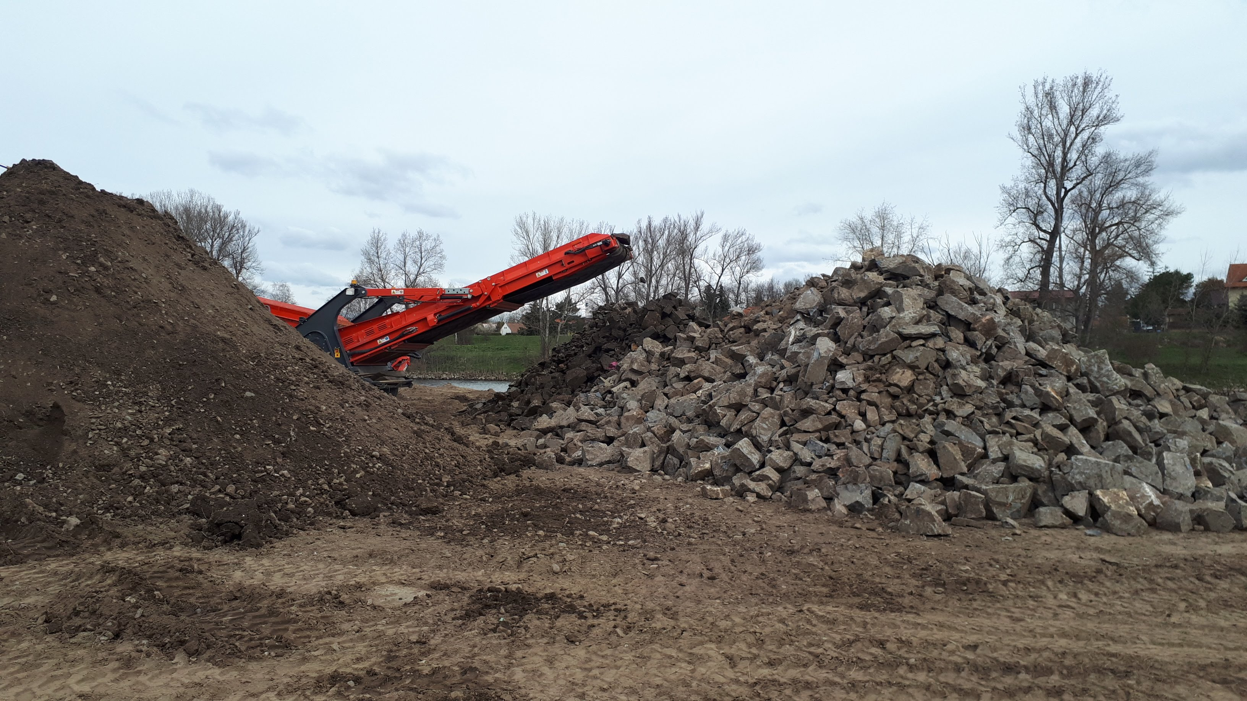
Revitalizace Vltavy Vraňany – Hořín
Recyklace rozebraného opevnění
na stabilizaci svahů a pláží

Slide 21
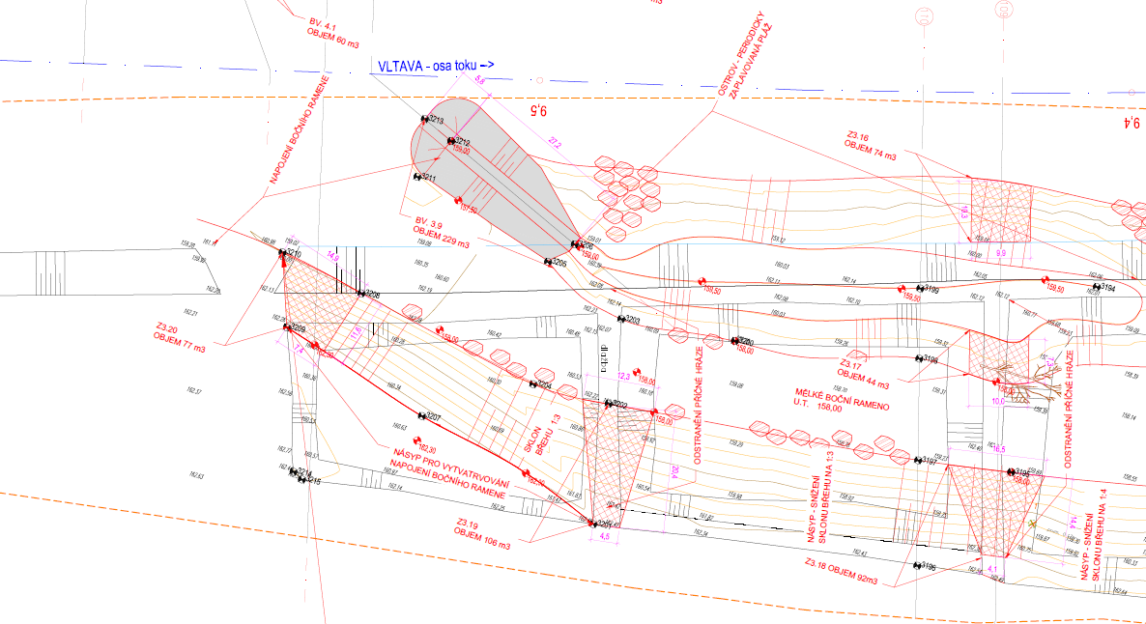
Revitalizace Vltavy Vraňany – Hořín
SO 03 – pravý břeh nad lávkou – délka 1290 m

Slide 22
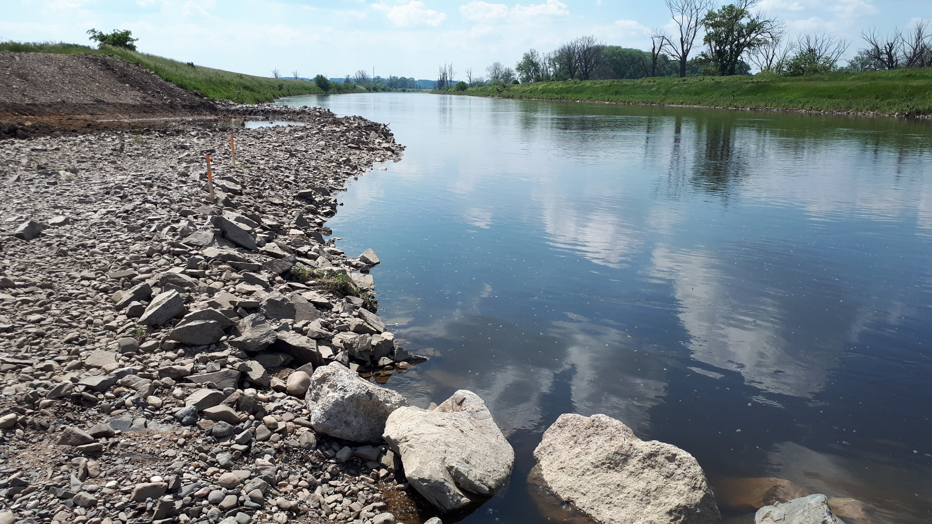
Revitalizace Vltavy Vraňany – Hořín
SO 03 – pravý břeh nad lávkou – délka 1290 m

Slide 23
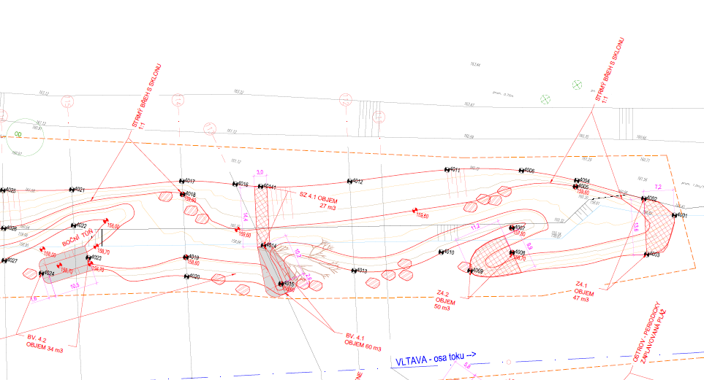
Revitalizace Vltavy Vraňany – Hořín
SO 04 – levý břeh nad Lužcem – délka 730 m

Slide 24
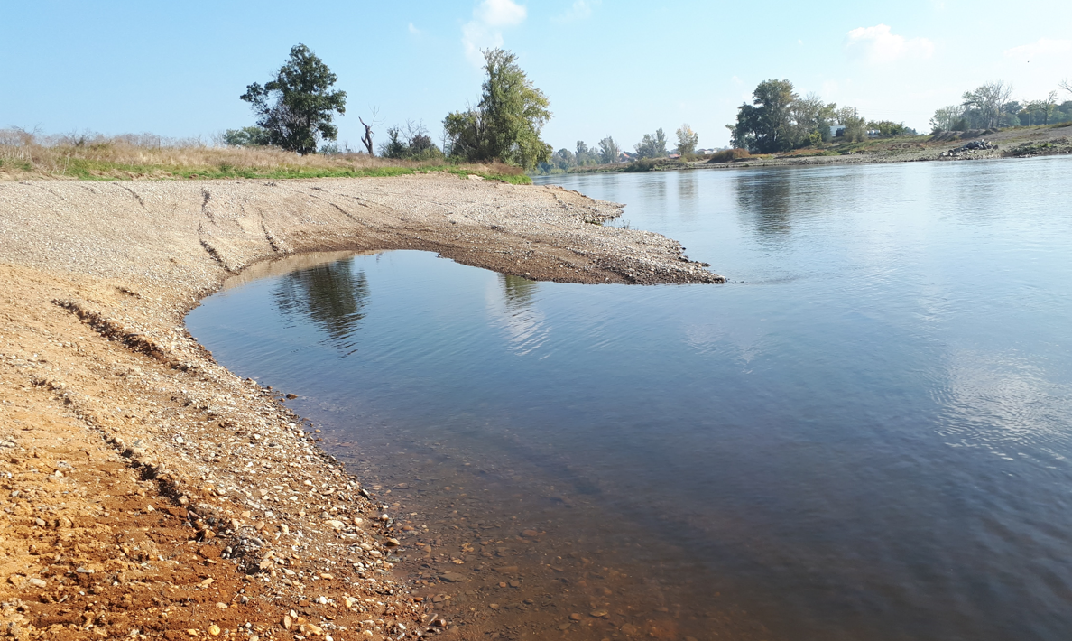
Revitalizace Vltavy Vraňany – Hořín
SO 04 – levý břeh nad Lužcem – délka 730 m

Slide 25
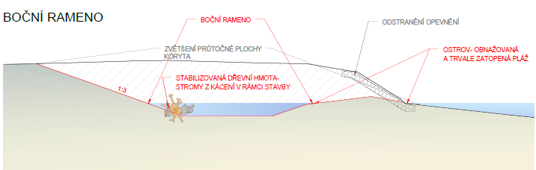
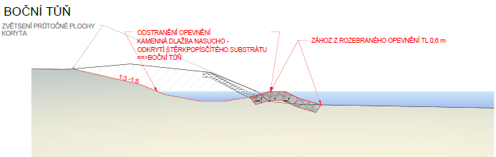
Revitalizace Vltavy Vraňany – Hořín
Vzorové řezy

Slide 26
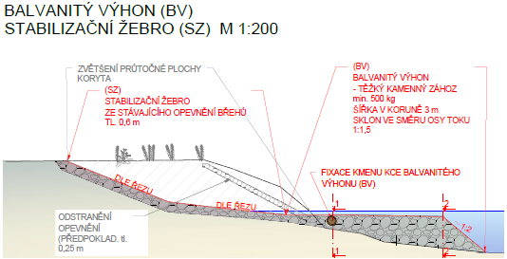
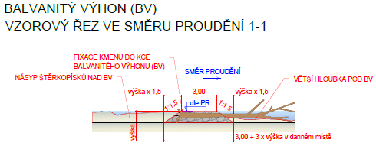
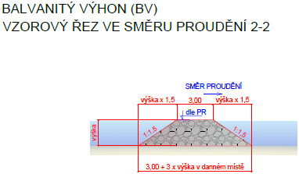
Revitalizace Vltavy Vraňany – Hořín
Vzorové řezy

Slide 27
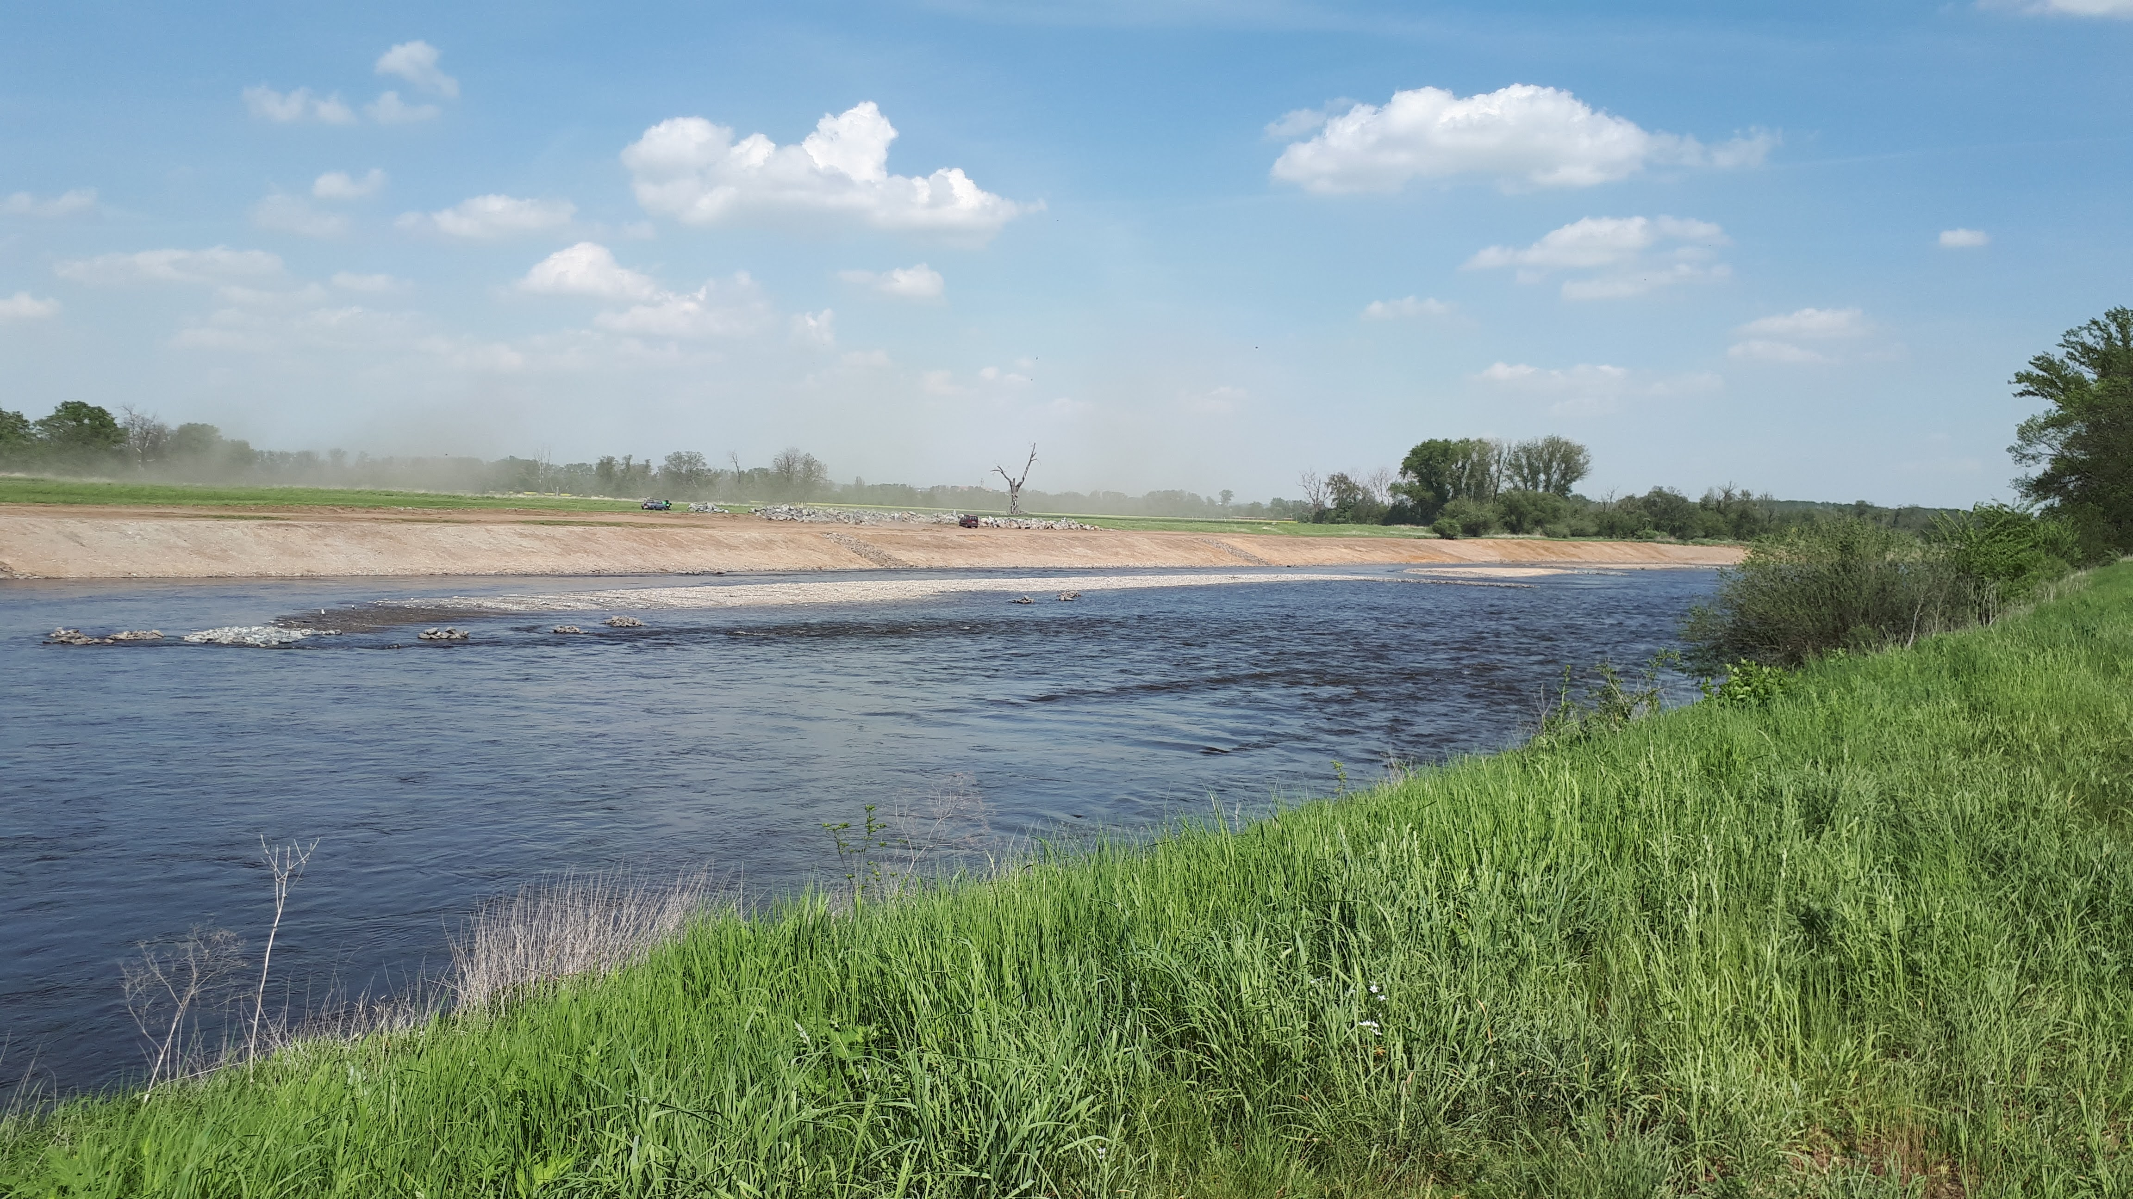
Revitalizace Vltavy Vraňany – Hořín
SO 01 – levý břeh pod Lužcem – délka 1720 m

Slide 28
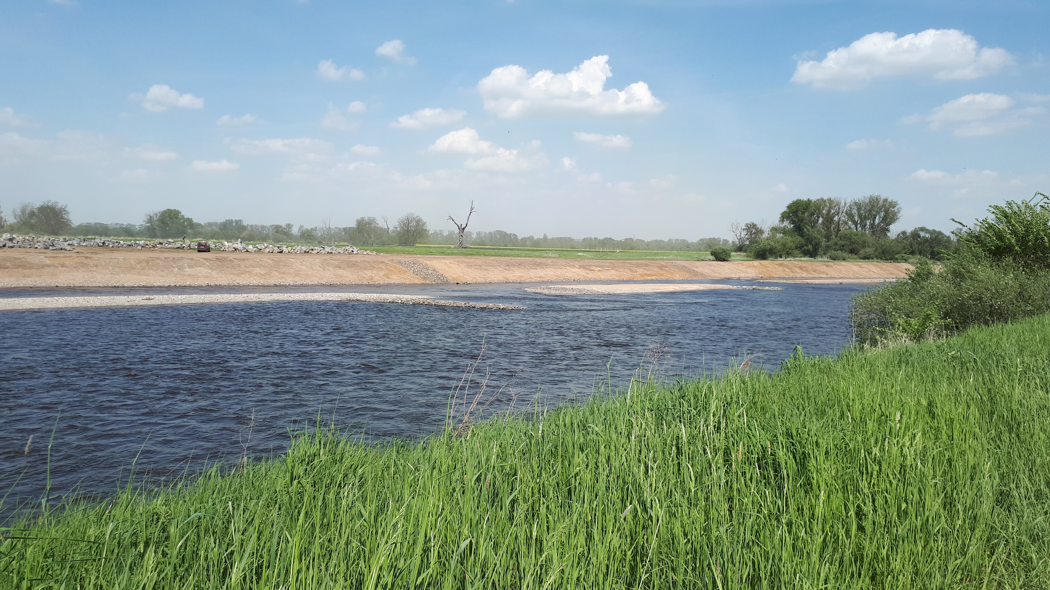
Revitalizace Vltavy Vraňany – Hořín
SO 01 – levý břeh pod Lužcem – délka 1720 m

Slide 29
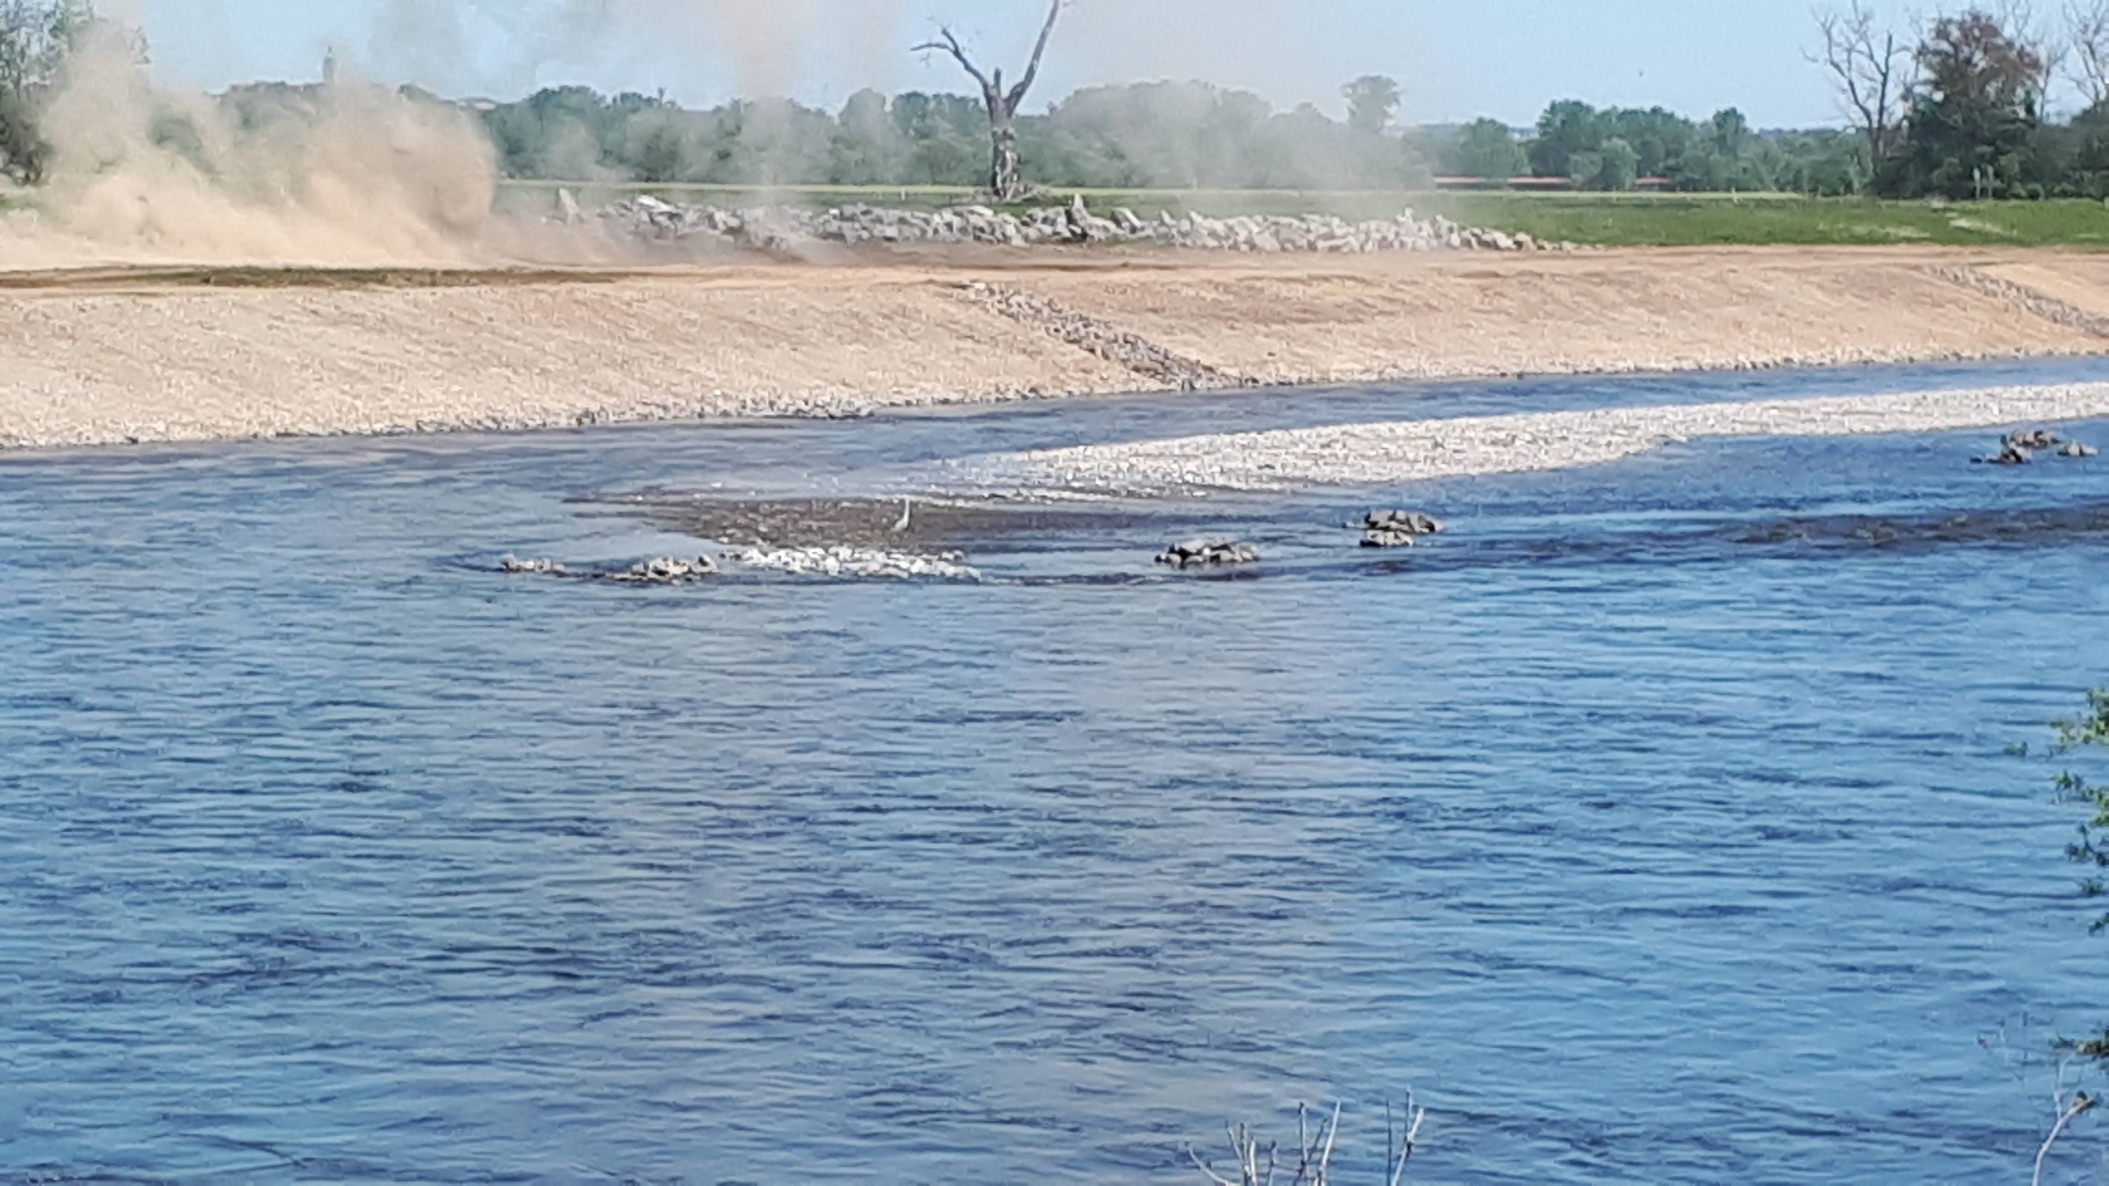
Revitalizace Vltavy Vraňany – Hořín
SO 01 – levý břeh pod Lužcem – délka 1720 m

Slide 30
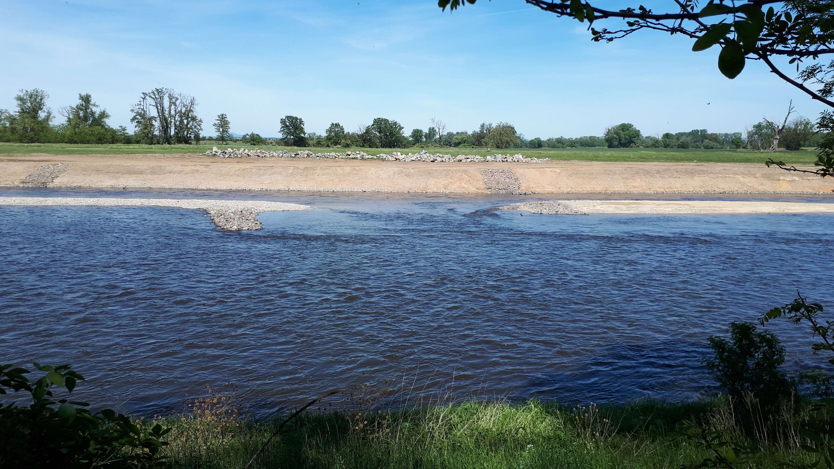
Revitalizace Vltavy Vraňany – Hořín
SO 01 – levý břeh pod Lužcem – délka 1720 m

Slide 31
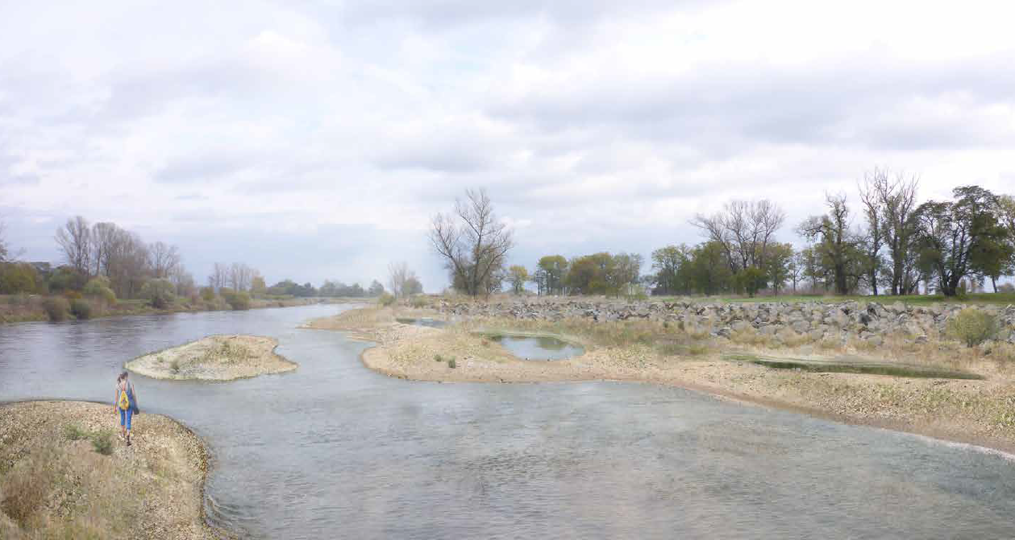
Revitalizace Vltavy Vraňany – Hořín
SO 02 – pravý břeh pod lávkou – délka 810 m
vizualizace

Slide 32
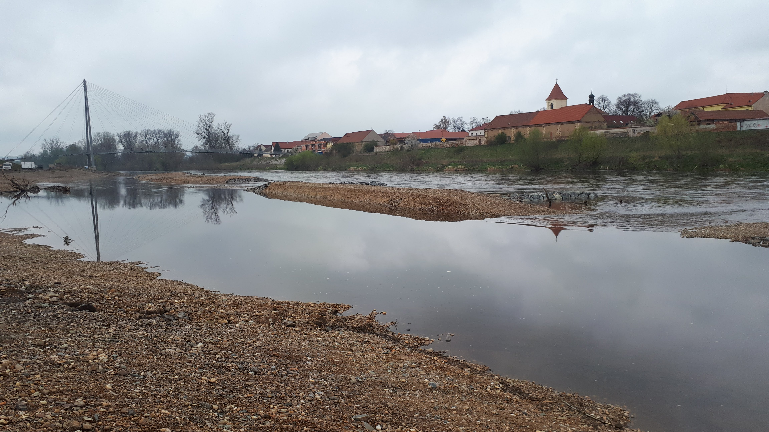
Revitalizace Vltavy Vraňany – Hořín
SO 02 – pravý břeh pod lávkou – délka 810 m

Slide 33
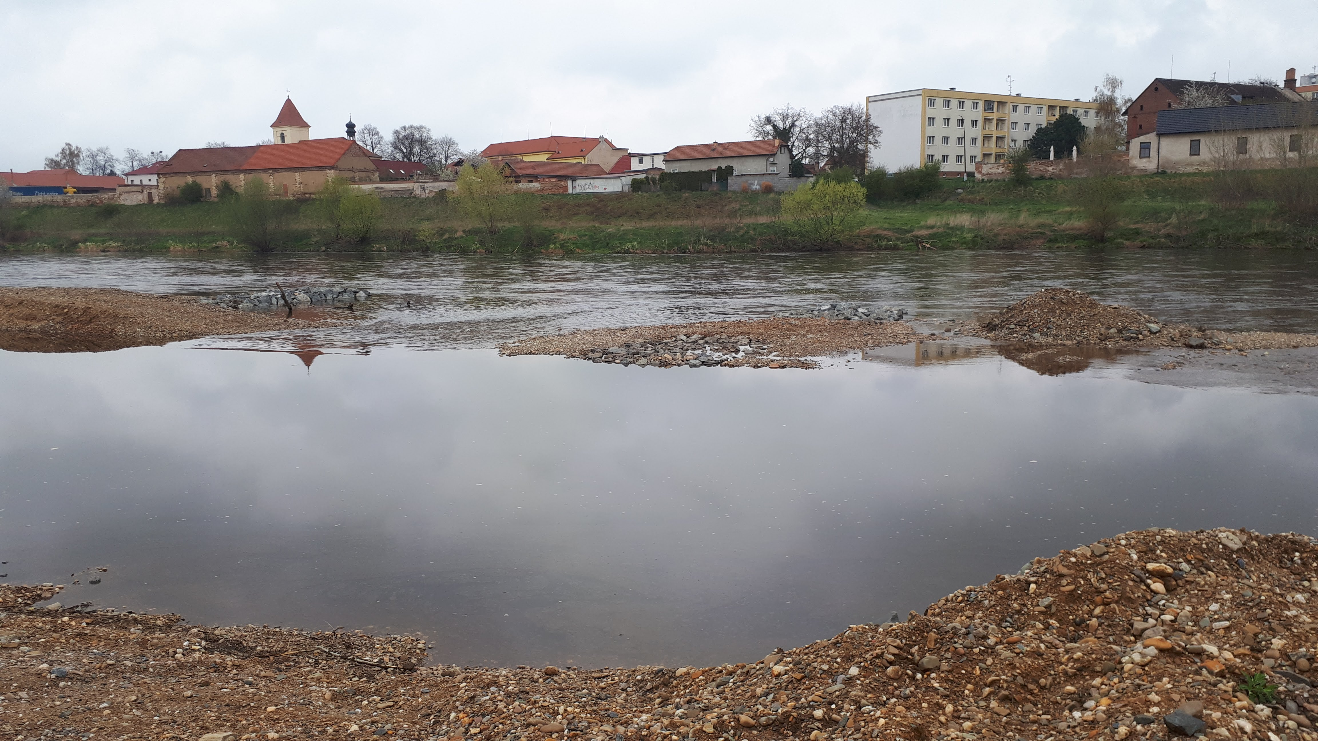
Revitalizace Vltavy Vraňany – Hořín
SO 02 – pravý břeh pod lávkou – délka 810 m

Slide 34
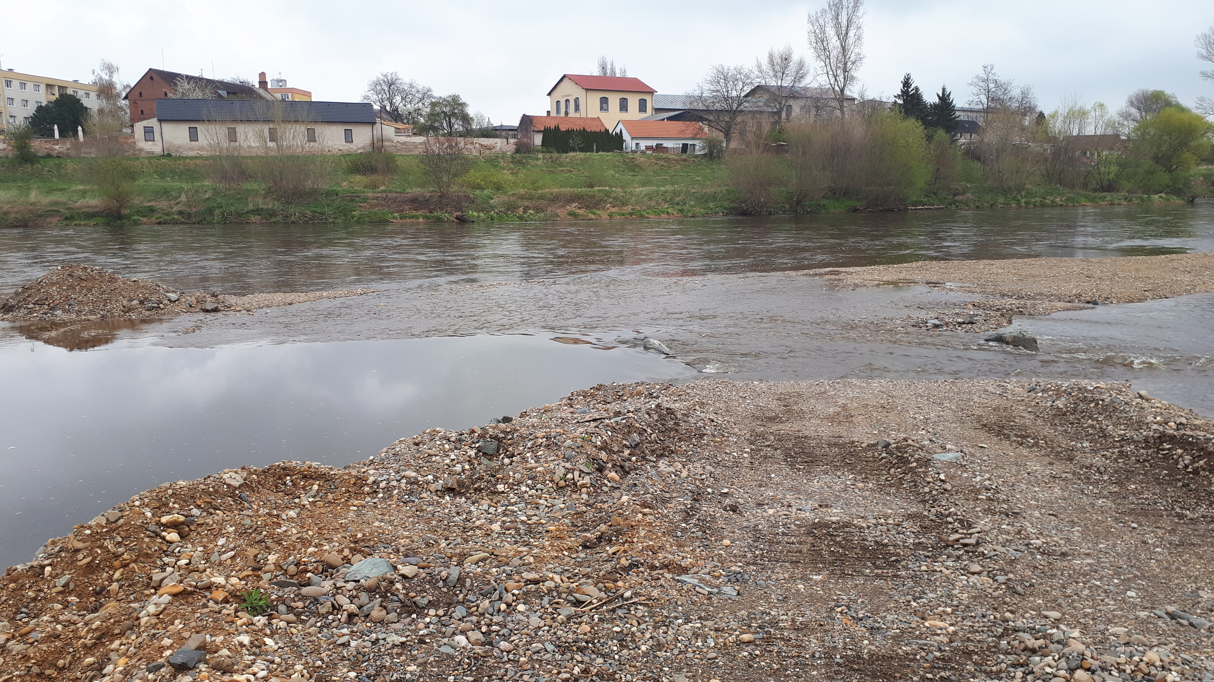
Revitalizace Vltavy Vraňany – Hořín
SO 02 – pravý břeh pod lávkou – délka 810 m

Slide 35
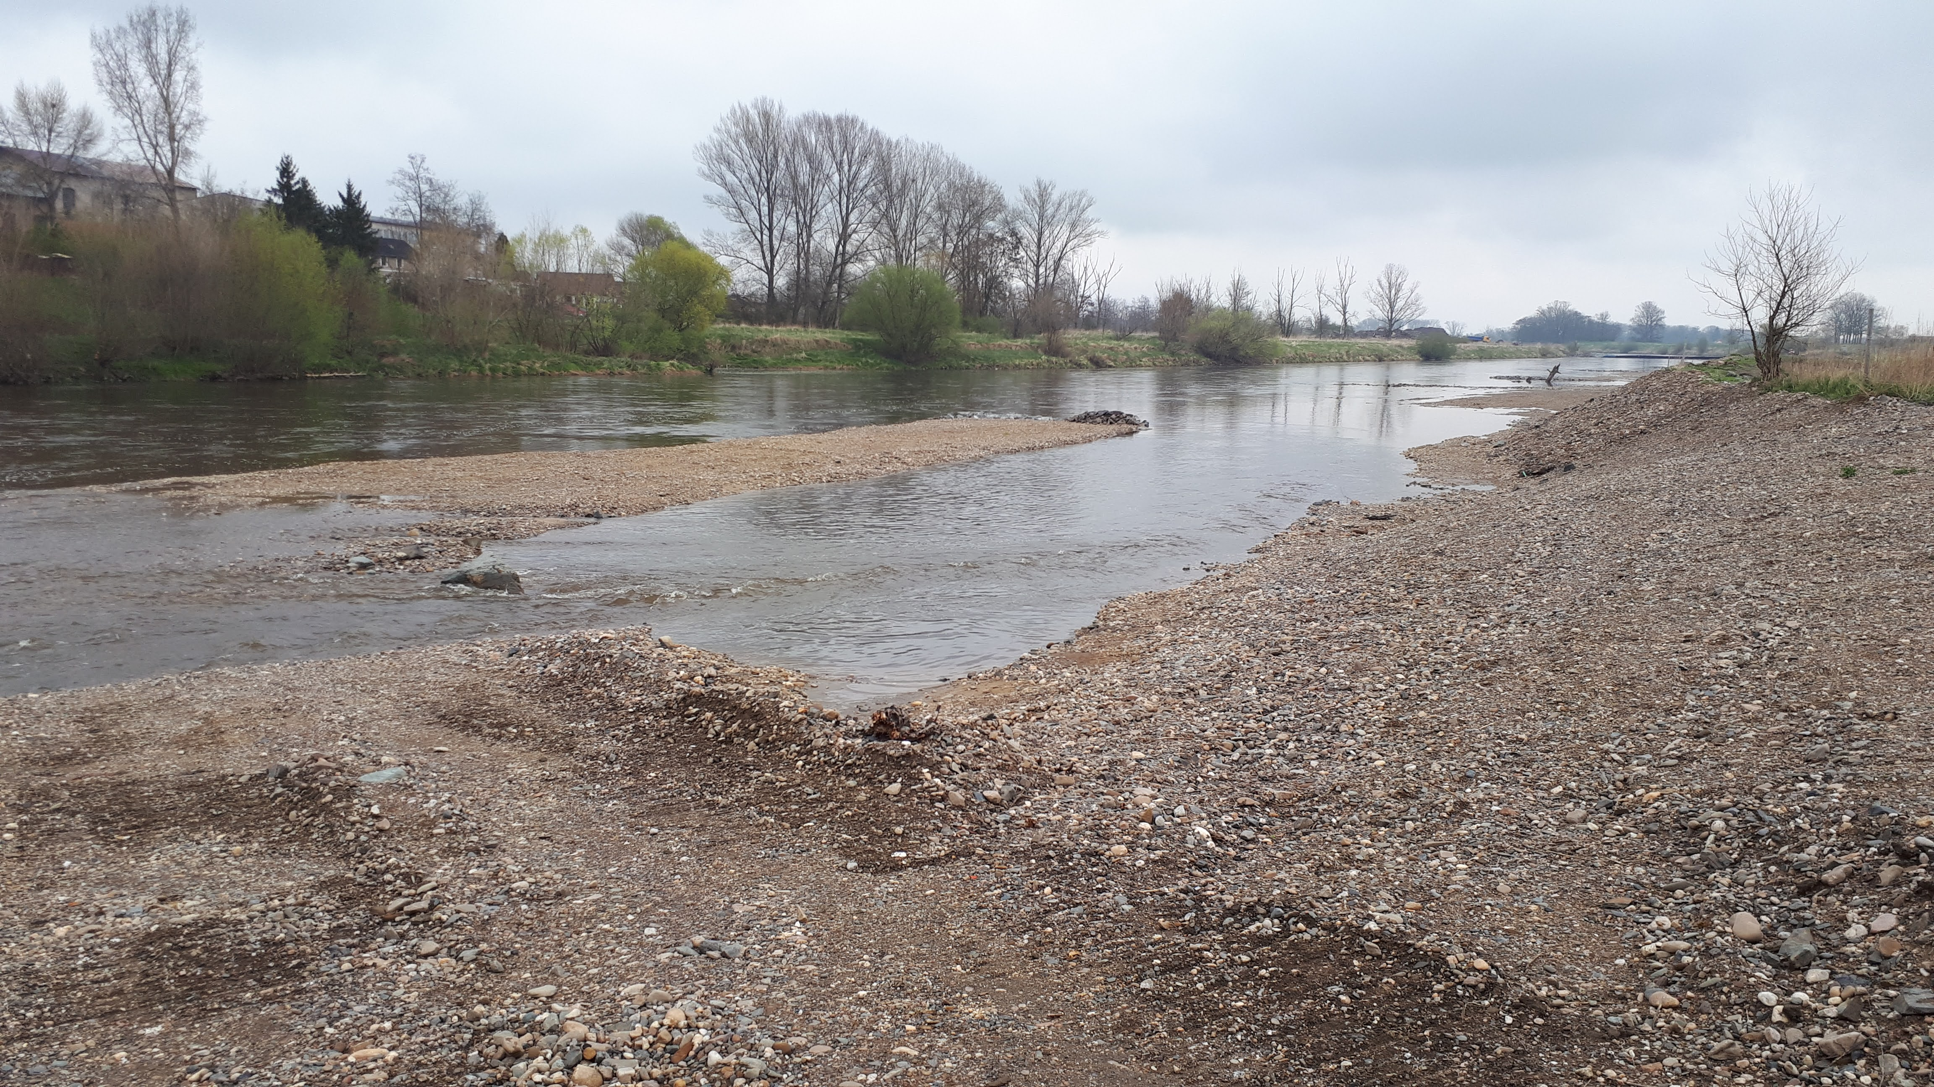
Revitalizace Vltavy Vraňany – Hořín
SO 02 – pravý břeh pod lávkou – délka 810 m

Slide 36
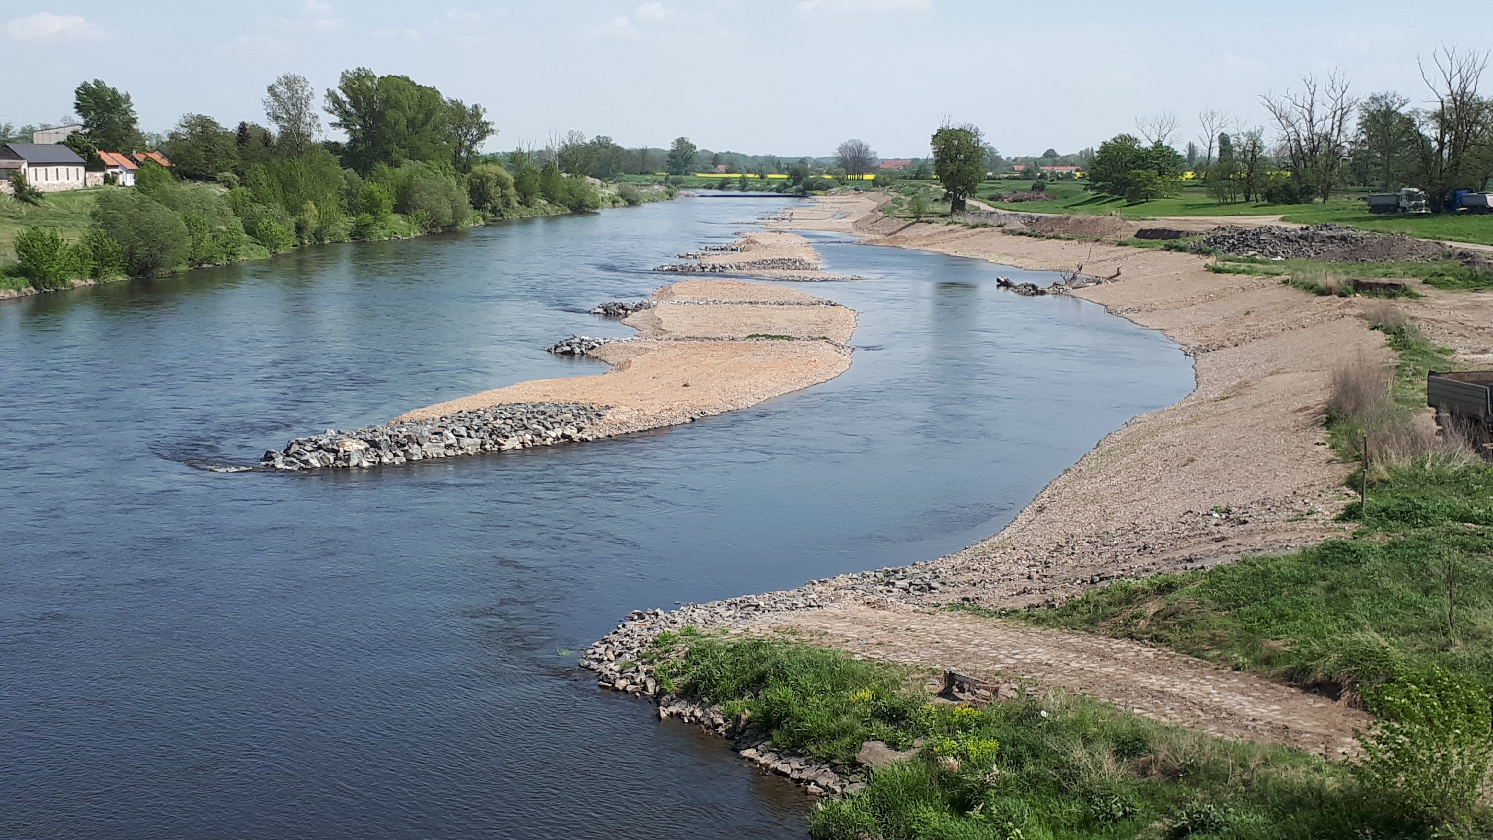
Revitalizace Vltavy Vraňany – Hořín
SO 02 – pravý břeh pod lávkou – délka 810 m

Slide 37
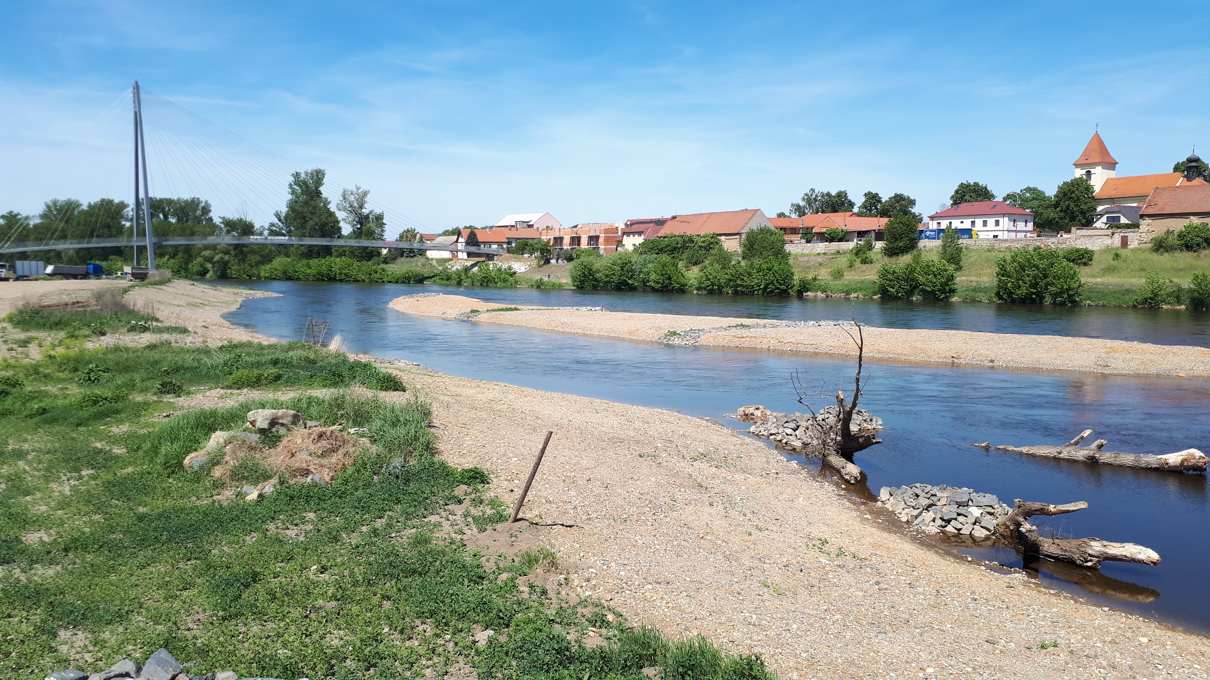
Revitalizace Vltavy Vraňany – Hořín
SO 02 – pravý břeh pod lávkou – délka 810 m

Slide 38
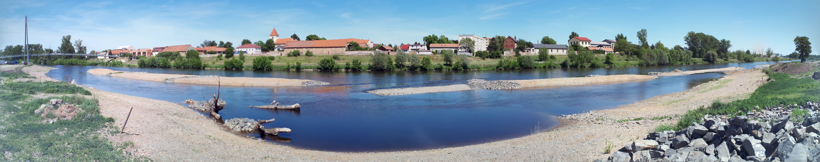
Revitalizace Vltavy Vraňany – Hořín
SO 02 – pravý břeh pod lávkou – délka 810 m

Slide 39
Revitalizace Vltavy Vraňany – Hořín
Ke konci akce jsou naplánovány výsadby.
V blízkosti toku spíše v omezeném rozsahu.
Obnažené štěrkopísky a méně úživné zeminy budou vhodné pro cennou dřevinu - topol černý.
Ve větší vzdálenosti od koryta vodního toku jsou navrženy výsadby ovocných dřevin s důrazem na použití starých odrůd.

Slide 40
Revitalizace Vltavy Vraňany – Hořín
Revitalizace celkově přispěje ke zvýšení morfologicko-ekologické hodnoty území, které posílí funkčnost nadregionálního biokoridoru, jehož osou je řeka Vltava a dokonce mírně zlepší úroveň protipovodňové ochrany přilehlého území.

Slide 41
za pozornost děkuje
Ing. Jan Kareis, Ph.D.
Povodí Vltavy, státní podnik
e-mail: jan.kareis@pvl.cz

